Slide 1
ЭКСПРЕСС-ДИАГНОСТИКА

Slide 2
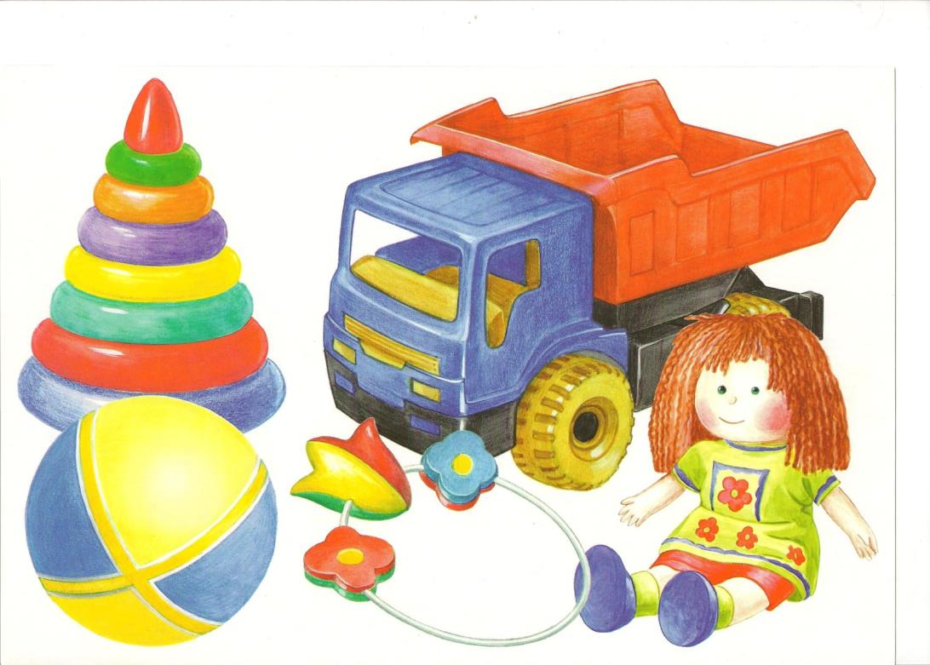
Назови предметы на картинке.
Для чего нужны эти предметы?
Как назвать эти предметы одним словом?

Slide 3
Знаешь ли ты этих животных? Назови их одним словом.

Slide 4
Знаешь ли ты этих животных? Назови их одним словом.

Slide 5
Что это? Назови деревья, которые тебе знакомы? Назови части дерева.

Slide 6
Кто это? Названия каких птиц ты знаешь? Как называются птичьи домики?

Slide 7
Кто это? Какие названия рыб тебе известны? Чем рыба отличается от птицы? Животного?

Slide 8
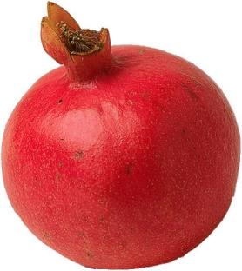
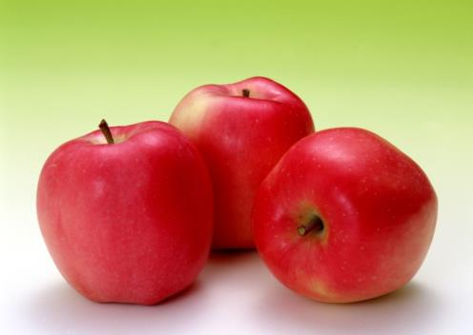
Что это? Про какой фрукт можно сказать, что он сочный? Кислый? Сладкий? Какой сок можно сделать из яблок? Груш? Граната?

Slide 9
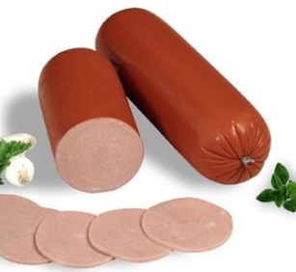
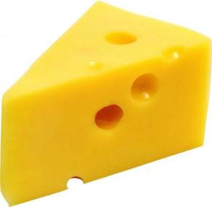
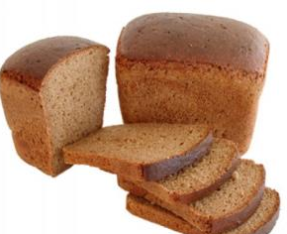
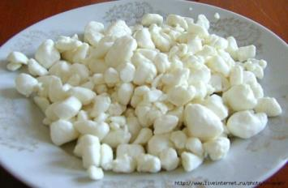
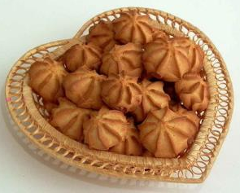
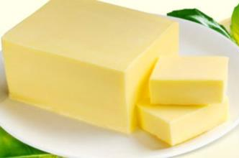
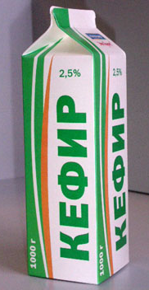
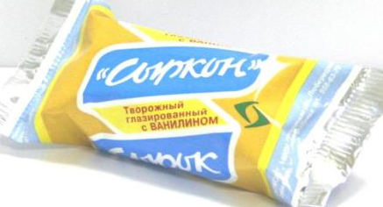
Закончи предложение: Мама принесла из молочного магазина:

Slide 10
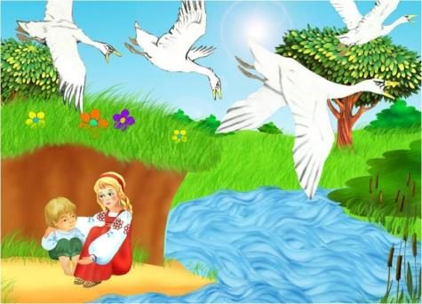
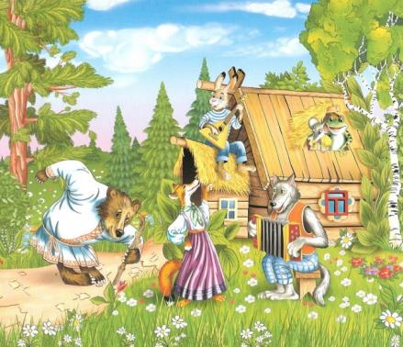
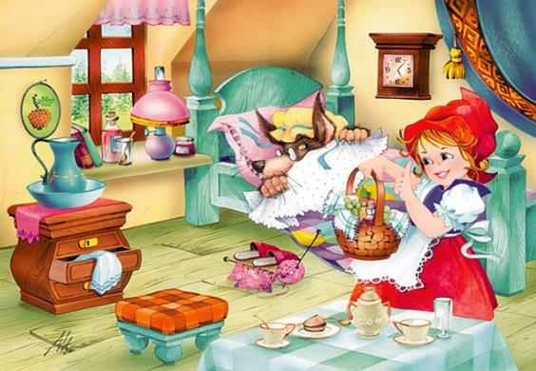
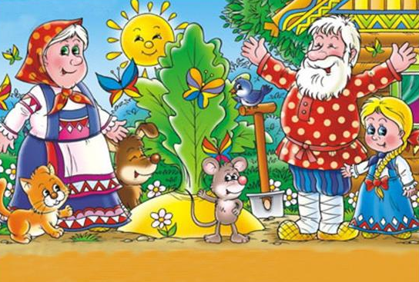
Знакомы ли тебе эти сказки?

Slide 11
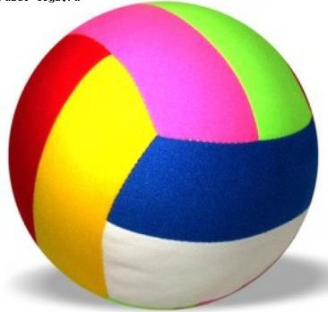
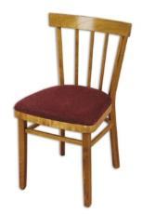
Назови предметы

Slide 12
Слова-наоборот

Slide 13
Кто? Где?

Slide 14
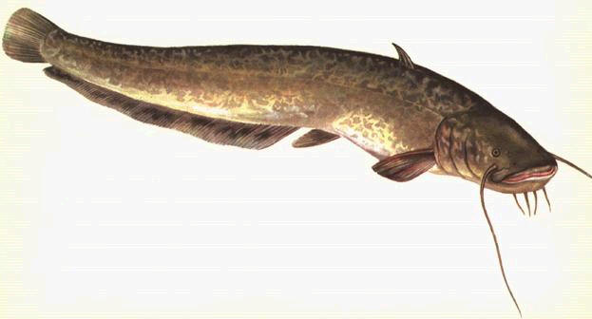
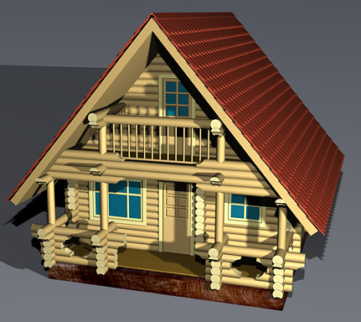
Назови предметы

Slide 15
ВСПОМНИ ПРЕДМЕТЫ НА КАРТИНКАХ

Slide 16
Чего не хватает?
?

Slide 17
Чего не хватает?
?
?

Slide 18
Повтори и запомни

Slide 19
Повтори и запомни

Slide 20
Повтори и запомни

Slide 21
Назови буквы

Slide 22
Чего не хватает?
?

Slide 23
Чего не хватает?
?
?

Slide 24
ПОСЛУШАЙ-ПОВТОРИ

Slide 25
Придумай рассказ по картинке.

Slide 26
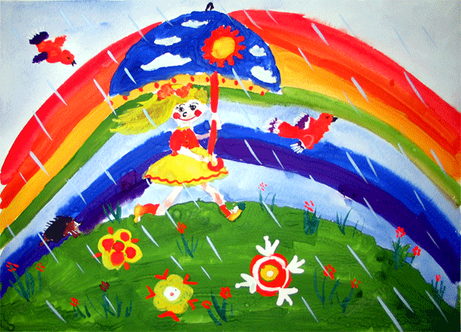
КОНЕЦ

